Slide 1
第10章
第9章 中断与中断管理

Slide 2
本章主要内容
1
1
中断概念
2
8086的中断系统
3
可编程中断控制器8259A
4
中断程序设计

Slide 3
9.1 中断概念
9.1.1 中断与中断源
1、中断
在CPU正常执行程序的过程中，如果发生内部/外部事件或是程序预先安排的事件急需CPU处理时，CPU会暂时中断正在执行的程序，转去执行相应的事件处理程序。待事件处理完毕后，CPU再返回到被暂时中断的程序继续执行。这个过程就称为中断。
中断是微处理器CPU与外部设备交换信息的一种方式，是CPU处理随机事件和外部请求的主要手段。

Slide 4
1、中断
最初，中断技术引入计算机系统，只是为了解决快速的CPU与慢速的外部设备之间传送数据的矛盾。
例如：打印输出时，CPU传送数据的速度高，而打印机打印的速度低。如果不采用中断技术，CPU将经常处于等待状态，效率极低。采用中断技术后，CPU可以正常进行其它的工作，只在打印机缓冲区中的当前内容打印完毕发出中断请求之后，才予以响应。这时，CPU暂时停止执行当前程序而转去执行向缓冲区传送数据的程序，传送完成后又返回原来的程序执行。这样就大大地提高了CPU的效率。

Slide 5
1、中断
随着计算机技术的发展，中断技术不断被赋予新的功能，它可以使计算机系统完成如下功能：
  分时操作，同时处理
  实现实时处理
  故障处理

Slide 6
2、中断源
产生中断请求的设备或事件称为“中断源”。
根据中断源不同，中断可分为三类：
  由计算机硬件异常或故障引起的中断，也称为内部异常中断；
  程序中执行了中断指令引起的中断，也称为软件中断或软中断；
  外部设备（如输入、输出设备）请求引起的中断，也称为硬件中断或外部中断。

Slide 7
9.1.2 中断系统的功能
中断判优
B
中断请求
A
C
中断响应
中断过程
E
D
中断返回
中断服务

Slide 8
9.1.2 中断系统的功能
中断过程需要由计算机的软、硬件共同完成，能完成中断过程的所有硬件和软件构成中断系统。
中断系统应具备如下功能：
  接收中断请求
  中断源识别
  中断源判优
  中断嵌套
  中断处理与返回

Slide 9
9.1.3 简单的中断处理过程
对于不同的微机系统和不同的中断方式（如软件、硬件中断），CPU进行中断处理的具体过程不完全一样。
但都要经过：请求中断、中断判优、中断响应、中断处理和中断返回等阶段。

Slide 10
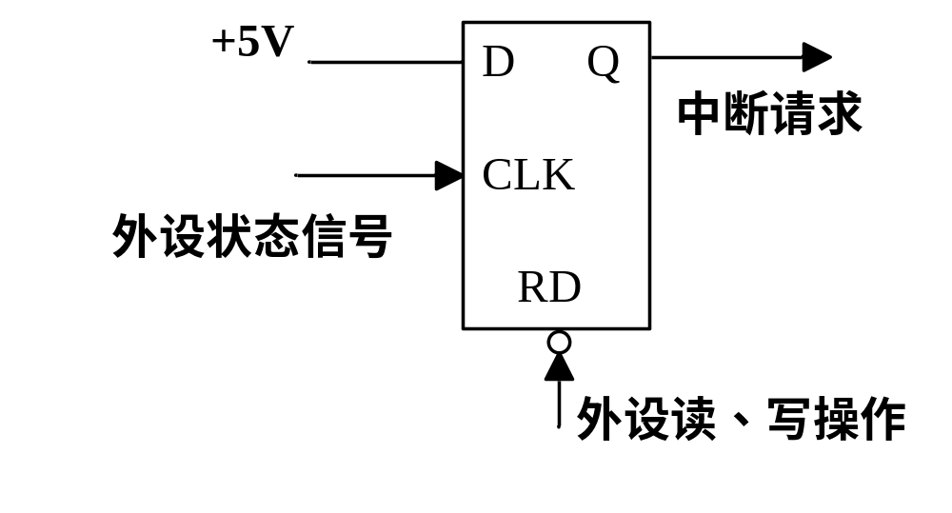
1、CPU响应中断的条件
（1）中断请求触发器置位
CPU只有在当前指令执行结束后才会检测有无中断请求发生，因此对于外部中断，中断源要向CPU发出中断请求，就必须把自己的中断请求信号保持到CPU响应，才可以清除。
故要求每一个中断源都有一个中断请求触发器，用于记录中断请求标志。当提出中断请求时，该触发器被置位，如下图所示。

Slide 11
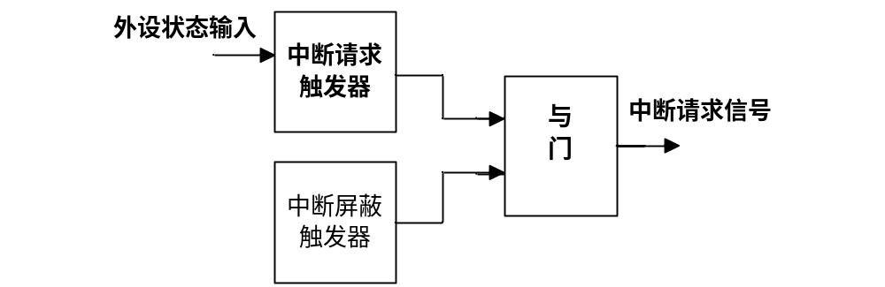
1、CPU响应中断的条件
（2）中断屏蔽触发器置位
在通常情况下，往往有多个中断源。
在外设接口中，为每一个中断源设置了一个中断屏蔽触发器，用来开放或关闭中断源的请求。
只有中断屏蔽触发器设置为“1”时，外设的中断请求信号才能被送到CPU，如下图所示。

Slide 12
1、CPU响应中断的条件
（3）中断是开放的
外部中断是否响应，还取决于CPU是允许中断还是禁止中断。CPU通过内部设置的一个中断允许触发器（标志寄存器FR的IF位），来开放或关闭可屏蔽中断INTR。
  执行STI指令后，IF置“1”，称为开中断，允许CPU响应INTR请求；
  执行CLI指令后，IF清“0”时，称为关中断，禁止CPU响应INTR请求。

Slide 13
1、CPU响应中断的条件
（4）CPU在执行当前指令的最后一个时钟周期
CPU在执行当前指令的最后一个时钟周期才去查询INTR引脚。
若查询到该引脚信号为高电平，则表示收到有效中断请求信号。
在开中断（即IF＝1）的情况下，CPU在下一个总线周期不进入取指周期，而是进入中断响应周期处理中断。

Slide 14
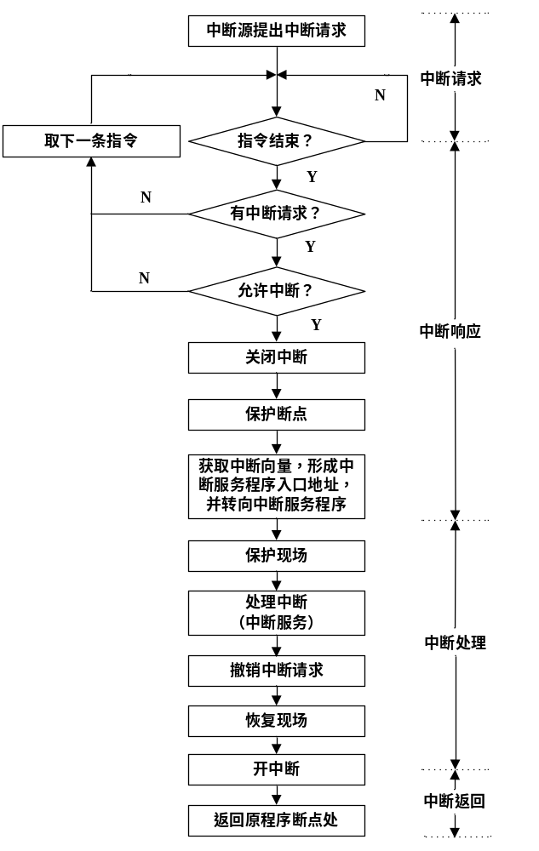
1、CPU响应中断的条件
中断响应、服务及返回流程图

Slide 15
2、CPU对中断的响应
CPU进入中断响应周期后，自动完成如下操作：
（1）关闭中断
FR中的中断标志位IF清零；
（2）保护断点
将当前CS和IP的内容压入堆栈保存，以便中断处理完毕后能返回被中断的原程序继续执行；
（3）送中断类型号
在中断响应周期的第二个总线周期中，由中断控制器给出中断类型号，CPU根据中断类型号获取中断服务子程序的入口地址，并装入CS与IP；
一旦装入完毕，中断服务程序就开始执行。

Slide 16
3、CPU对中断的处理
中断服务程序，就是为实现中断源所期望达到的功能而编写的程序。
步骤：
（1）保护现场
  为使中断处理程序不破坏主程序中寄存器的内容，应先将断点处各寄存器的内容压入堆栈保护起来；
（2）中断服务
  不同的中断请求，有各自不同的中断服务内容；
  需要根据中断源所要完成的功能，事先编写相应的中断服务程序存入内存；
（3）恢复现场
  中断处理完后，恢复主程序断点处各寄存器的内容。

Slide 17
4、中断的返回
在中断服务子程序的最后，要开中断（CPU能响应新的中断请求）并安排一条中断返回指令IRET。
执行指令IRET后，之前压入堆栈的断点值及程序状态字弹回到CS、IP及FLAGS中，CPU继续执行主程序。

Slide 18
9.1.4 中断源识别及优先权判断
1、中断源识别
原因：
  当系统中有多个中断源时，一旦发生中断，CPU需确定是哪一个中断源提出了中断请求。
任务：
  确定该响应的是哪个中断源；
  找到该中断服务程序的入口地址。

Slide 19
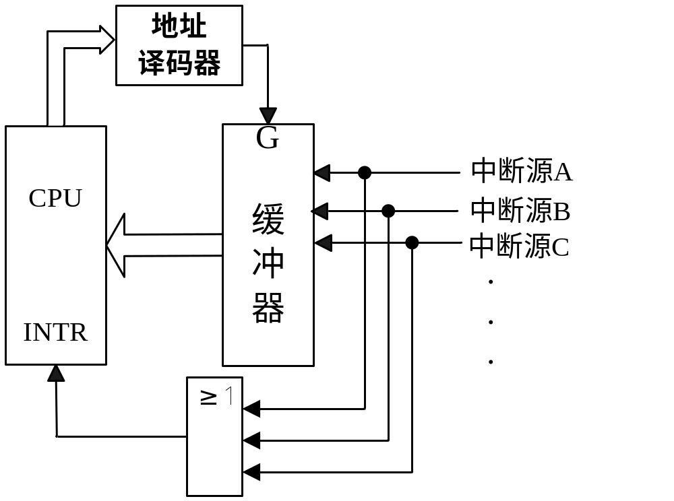
1、中断源识别的方法
（1）软件查询法
任一中断请求，都可向CPU发出INTR信号；
将中断请求信号相“或”后，作为INTR信号。

Slide 20
1、中断源识别的方法
（1）软件查询法
优点
  硬件电路简单，无需优先权的硬件排队电路，可随时修改优先级（改变查询的先后顺序）；
缺点
  软件查询由询问转至相应中断服务程序入口时间长，尤其在中断源较多的情况下，中断响应的实时性受到影响。

Slide 21
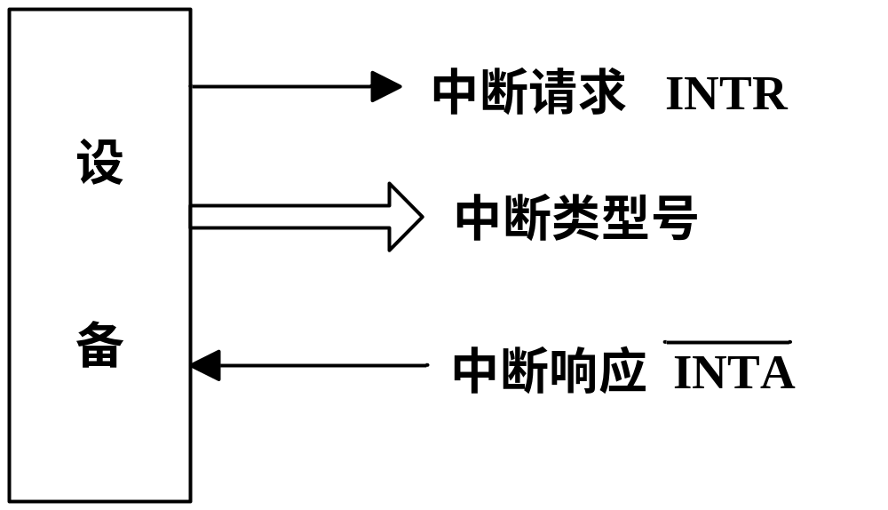
1、中断源识别
（2）中断向量法
通过硬件控制电路形成一个供CPU识别中断源的中断向量号，并由此中断向量号实现中断响应。

Slide 22
1、中断源识别的方法
（2）中断向量法
优点
  CPU可直接通过中断向量表转向相应的处理程序，不需要CPU去逐个检测和确定中断源，因此大大加快了中断响应的速度。

Slide 23
2、 中断优先权
系统按任务的轻重缓急，为每个中断源进行排队，并给出顺序编号，称为中断优先级。
可事先给各中断源安排一个中断优先级次序，当多个中断源同时申请时，按优先级从高到低的次序来处理，选中当前优先级最高的中断进行处理，这个过程称为中断优先级判优。
在一般情况下，系统的内部中断优先于外部中断，不可屏蔽中断优先于可屏蔽中断。
中断源的优先级判优可以通过软件查询方式和硬件排队电路两种方法实现。

Slide 24
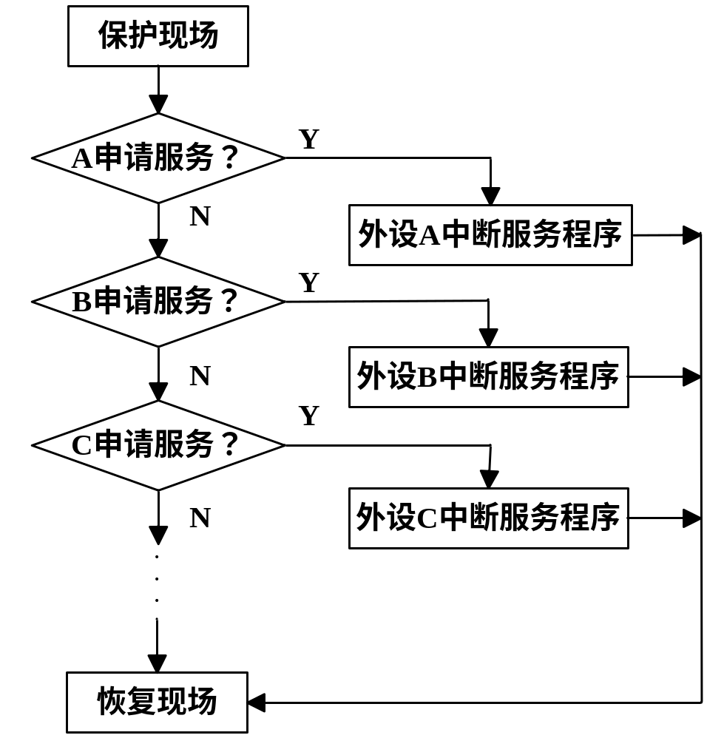
（1） 软件查询方式
基本原理
  当CPU接收到中断请求信号后，执行优先级判优的查询程序，逐个检测外设中断请求标志位的状态；
  检测的顺序：优先级的高低；
  最先检测到的中断源具有最高的优先级；
  最后检测到的中断源具有最低的优先级。

Slide 25
（1） 软件查询方式
优点
  硬件电路简单，无需优先权硬件排队电路，可以通过修改程序的方法随时修改优先级；
缺点
  软件查询影响中断响应的实时性。

Slide 26
（2） 硬件优先权排队电路
硬件优先权排队电路是专门的硬件电路；
优点
  节省CPU的时间，而且中断响应较快；
缺点
  成本比较高。
菊花链（或称链式）优先权排队电路
  在每个中断源的电路中设置一个菊花链逻辑电路
  当某设备有中断请求时，会向CPU发送中断请求信号
  若CPU允许中断，则CPU发出中断响应信号信号在菊花链中传递
  如果某设备没有中断请求，则信号通过菊花链逻辑电路继续往下一级传递。

Slide 27
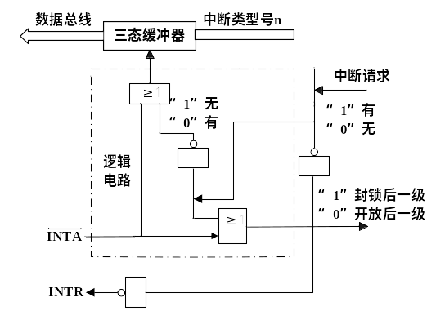
菊花链逻辑电路

Slide 28
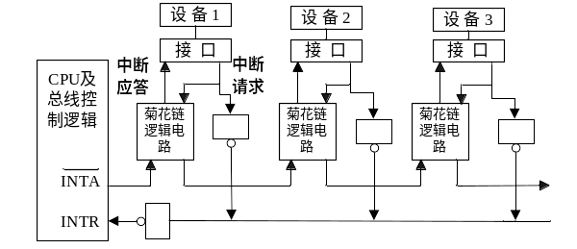
菊花链优先权排队电路
假设设备2和设备3均有中断请求
0
1
1
0
1
1

Slide 29
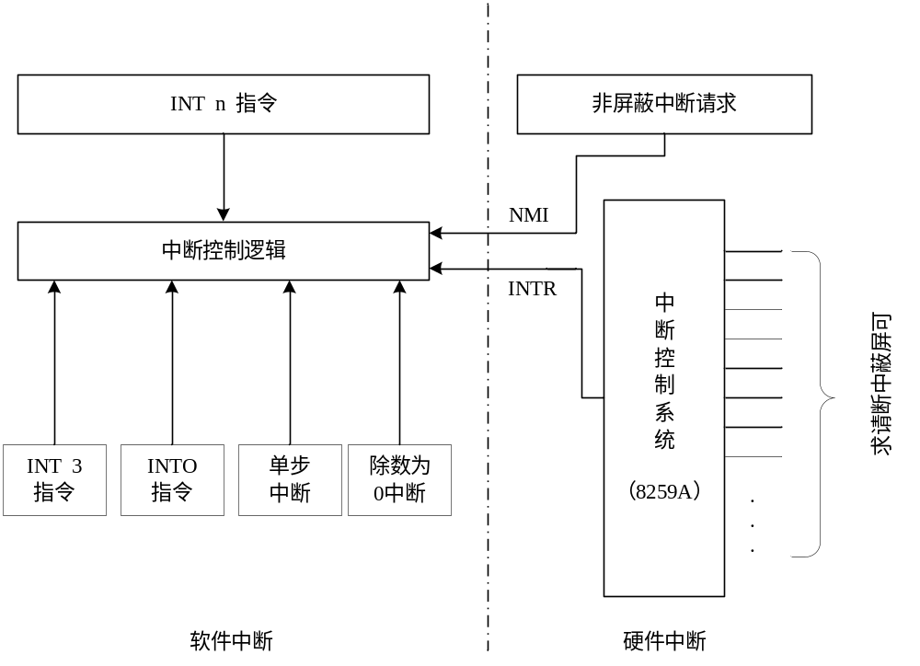
9.2 8086的中断系统
Intel 80X86系列微机有一个灵活的中断系统，可以处理256种中断源，每个中断源都有对应的中断类型号（0～255D）供CPU识别。

Slide 30
9.2.1 8086的中断类型
1、外部中断
外部中断是指由外部设备通过硬件请求的方式产生的中断；
外部中断也称为硬件中断。
外部中断可分为：
  非屏蔽中断
  可屏蔽中断

Slide 31
（1）非屏蔽中断NMI
当外设向CPU提出中断请求时，CPU在当前指令执行结束后，就立即无条件的予以响应，这样的中断就是非屏蔽中断。
由CPU的NMI引脚引入，NMI上升沿时触发，维持2个T高电平。
不受中断允许标志IF的影响；
中断类型号固定为2；
在外部中断源中优先级最高；
主要用于处理系统的意外或故障，如：电源掉电、存储器读/写错误等。

Slide 32
（2）可屏蔽中断INTR
受CPU中断允许标志位IF的控制：
  IF=1时，CPU响应中断请求；
  IF=0时，CPU屏蔽中断请求，不予响应；
由CPU的INTR引脚引入，高电平有效。
中断类型号由中断请求的设备提供。

Slide 33
2、内部中断
内部中断是由CPU运行程序异常或执行内部程序调用引起的一种中断；
内部中断也称为软件中断。
不受IF影响。
中断类型号由指令提供。

Slide 34
2、内部中断
内部中断有：
除法错中断
  执行除法指令时，若除数为0或商超过寄存器所能表达的范围，则CPU立即产生一个0型中断。
溢出中断
  如果上一条指令使溢出标志位OF为1，则执行INTO指令产生4型中断。
INT n指令中断
  8086的指令系统中有一条INT n指令，执行这条指令就会立即产生中断。

Slide 35
2、内部中断
单步中断
  当单步标志（陷阱标志）TF置“1”时，80x86处于单步工作方式。在单步工作时，每执行完一条指令，CPU自动产生中断类型号为1的中断。
断点中断
  断点中断是80x86提供的一种调试程序的手段。用于设置程序中的断点，中断类型号为3。

Slide 36
中断优先级
由高到低分别为：
除法错、INT n指令、溢出、断点中断
非屏蔽中断NMI
可屏蔽中断INTR
单步中断

Slide 37
9.2.2 中断向量和中断向量表
1、中断向量表的概念
（1）中断类型号
  在8086系统中，共设有256类中断，每类中断分配到一个8位的编号，这个编号就叫做中断类型号。
  中断类型号的范围：
  00～FFH（0～255D）

Slide 38
（2）中断向量
需要响应的每一类中断都编写有相应的中断服务程序，并预先装入内存，中断服务程序在内存中的入口地址叫中断向量。
每个中断类型对应一个中断向量。
中断向量的字长是4个字节
  2个字节的段地址
  2个字节的偏移地址

Slide 39
（3）中断向量表
把系统中所有的中断向量集中起来放到存储器的某一区域内，这个存放中断向量的存储区就叫中断向量表或中断服务程序入口地址表。
8086系统把中断向量表安排在内存地址00000H～003FFH区域（1K）。
每四个连续字节存放一个中断向量，
  高地址2个字节单元放段地址（CS）
  低地址2个字节单元中放偏移地址(IP)。

Slide 40
（4）中断向量表地址指针
为了便于在中断向量表中找到中断向量，通常设置一种指针，来指出中断向量存放在中断向量表的具体位置；
存放中断向量的4个存储单元的最低地址称为向量表地址指针。
计算方法：
中断类型号×4

Slide 41
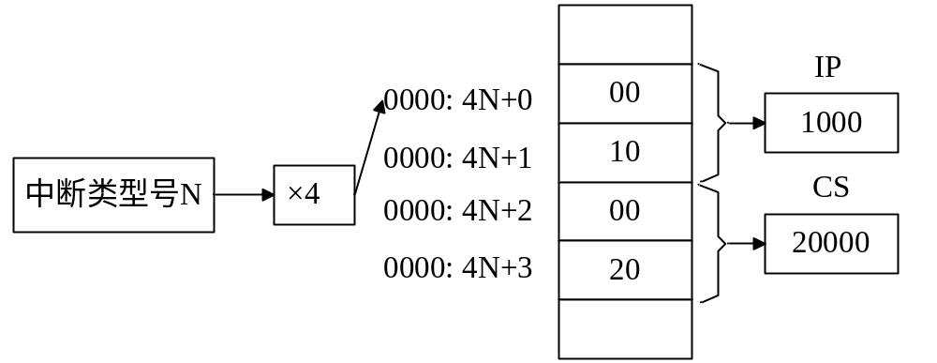
（4）中断向量表地址指针
如果已知一个中断类型号，则通过两次地址转换（中断类型号到中断向量表地址；中断向量表地址到中断处理程序入口地址）后，可到达中断服务程序。

Slide 42
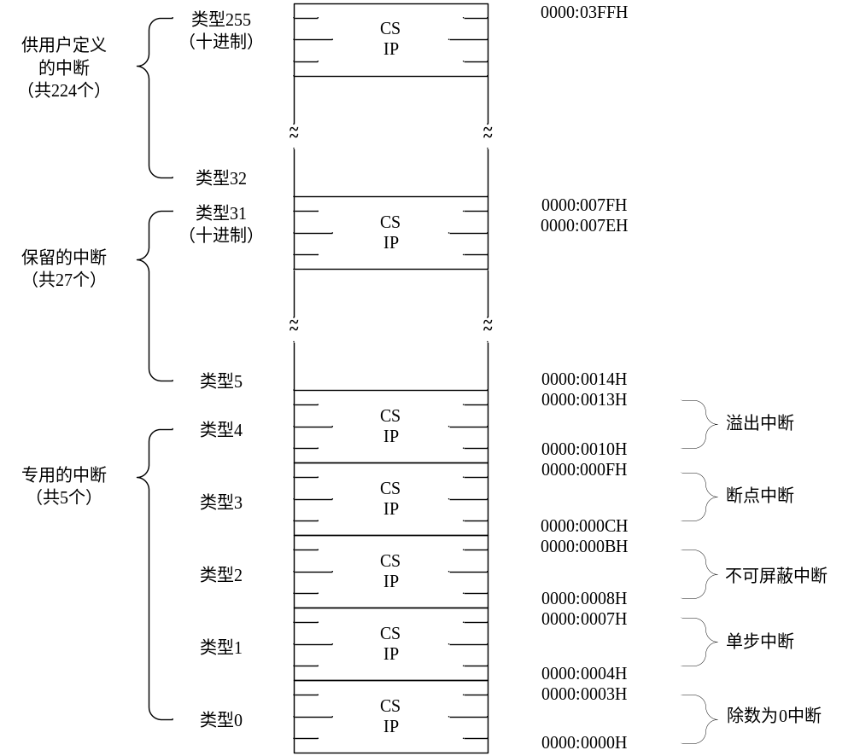
（5）8086中断向量表

Slide 43
2、中断向量的设置
中断向量并非常驻内存，而是开机上电时，由程序装入指定的存储区内。
BIOS程序只负责中断类型号00H～1FH共32种中断的中断向量的装入。
用户在应用系统中使用中断时，需要在初始化程序中将中断服务子程序的入口地址装入中断向量表指定的存储单元中，以便在CPU响应中断请求后，由中断向量自动引导到中断服务子程序。

Slide 44
（1）用传送指令直接装入
将中断向量通过数据传送指令直接送入中断向量表指定的单元中。
例如，设某中断源的中断类型号n为40H，中断服务子程序为INT_P，则设置中断向量的程序段如下：
CLI ；IF＝0, 关中断
MOV AX，0 ；ES指向0段
MOV ES, AX
MOV BX, 40H×4 ；向量表地址送BX
MOV AX,OFFSET INT_P
；中断服务子程序的偏移地址送AX
MOV ES:WORD PTR[BX],AX
；中断服务子程序的偏移地址写入向量表

Slide 45
（1）用传送指令直接装入
MOV AX, SEG INT_P
；中断服务子程序的段基址送AX
MOV ES:WORD PTR[BX+2], AX
；中断服务子程序的段基址写入向量表
STI ；IF=1，开中断
…………
INT_P PROC ；中断服务子程序
…
IRET ；中断返回
INT_P ENDP

Slide 46
（2）用DOS系统功能调用
(1) 25H号DOS功能调用
入口参数是：
  AH= 25H。
  AL =中断类型号。
  DS =中断服务子程序入口地址的段地址。
  DX =中断服务子程序入口地址的偏移地址。

Slide 47
前面的例题用DOS调用，程序段：
CLI ；IF=0，关中断
MOV AL, 40H ；中断类型号40H送AL
MOV DX, SEG INT_P ；中断服务子程序的段基址送DS
MOV DS, DX
MOV DX, OFFSET INT_P ；中断服务子程序的偏移地址送DX
MOV AH,25H ；25H功能调用
INT 21H
STI ；IF=1，开中断

Slide 48
（2）用DOS系统功能调用装入法
（2）35H号DOS功能调用
在实际应用中，为了不破坏向量表中的原始设置，通常在装入新的中断向量之前，先将原有的中断向量取出保存，待中断处理完毕，再将原中断向量恢复。
入口参数是：
  AH= 35H。
  AL =中断类型号。
出口参数是：
  ES =中断服务子程序入口地址的段地址。
  BX =中断服务子程序入口地址的偏移地址。

Slide 49
（2）用DOS系统功能调用装入法
例如，若从中断类型号为40H对应的向量表中取出中断向量，程序段如下:
MOV AH, 35H
MOV AL, 40H
INT 21H
该程序段执行之后，从中断向量表中获取的中断向量存放在ES和BX中，ES中存放段基址，BX中存放偏移地址。

Slide 50
9.2.3 8086中的中断响应和处理过程
在8086系统中各种中断的响应和处理过程是不完全相同的，主要区别还在于如何获取相应的中断类型号。
1、中断源识别
CPU在当前指令执行完后，按内部中断（除法出错、INT n、断点中断、溢出中断）、NMI、INTR、单步中断的顺序来逐个查询是否有中断请求，对于INTR还要判断CPU是否允许中断（IF=1）。
2、8086的中断判优
CPU检测的顺序是按优先级的高低来进行的，最先检测到的中断源具有最高的优先级，最后检测到的中断源具有最低的优先级。

Slide 51
3、中断源提供中断类型号
当内部中断发生时，是按预定方式得到中断类型号（专用中断：0、1、3、4）
在用软件中断指令INT n时，中断指令本身就为CPU提供了中断类型号n。
非屏蔽中断类型号固定是2。
可屏蔽的中断由请求中断的设备提供中断类型号。

Slide 52
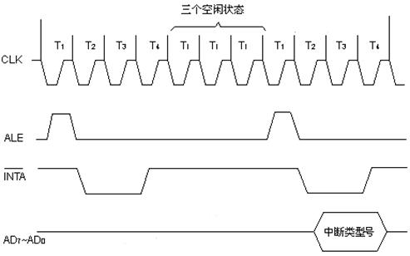
可屏蔽中断响应周期

Slide 53
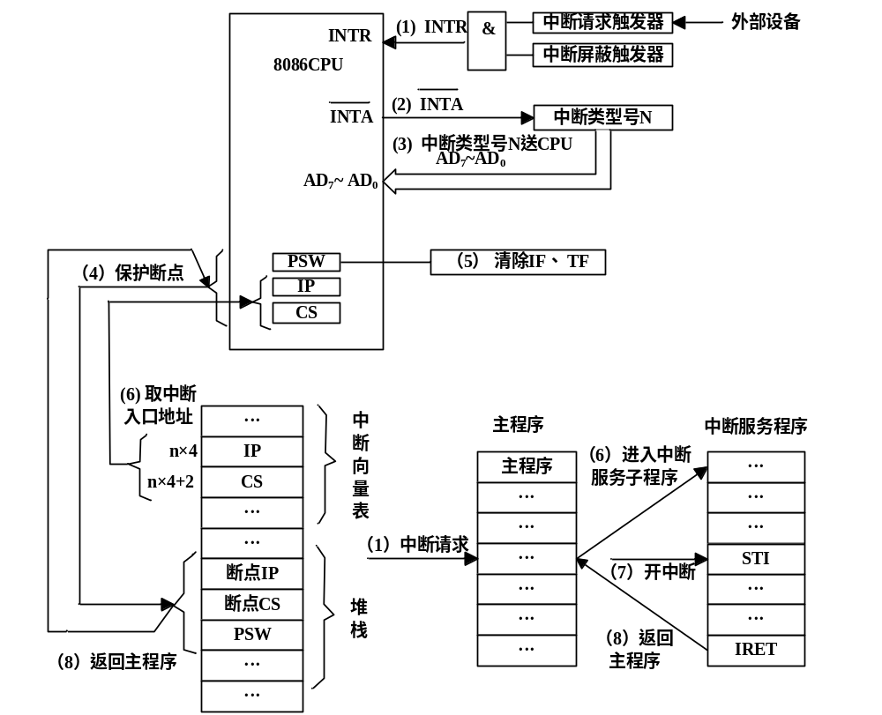
可屏蔽中断响应示意图

Slide 54
4、中断处理
断点保护。将标志寄存器（PSW）、当前段寄存器（CS）及指令指针（IP）内容压入堆栈。
关闭中断，并清除IF及TF位（IF←0，TF←0），以便禁止响应可屏蔽中断或单步中断。
将取得的中断类型号乘4，到中断向量表中取中断向量（中断处理程序的入口地址），其中高2字节段地址送到CS中，低2字节偏移地址送入IP中。一旦中断处理程序的入口地址置入IP及CS中，程序就被转入并开始执行中断处理程序。
中断服务程序一般包括：保护现场、中断服务、恢复现场等部分。同时，为了能够处理多重中断，还可在中断处理程序的适当地方加入开中断指令（STI）。

Slide 55
5、中断返回
中断服务程序执行完毕，最后执行一条中断返回指令IRET，将压入堆栈的原标志寄存器内容及断点地址弹出，继续执行原程序。

Slide 56
9.3 可编程中断控制器8259A
Intel 8259A是一种可编程序中断控制器PIC，又称“优先权中断控制器”，具有强大的中断管理功能。
8259A的主要功能有：
  可管理具有8级优先权的中断源，通过级联可扩充至管理64级优先权的中断源。
  通过编程对每一级中断源都可实现屏蔽或允许。
  能向CPU提供相应的中断向量，从而能迅速地转至中断服务程序。
  8259A有多种工作方式，可通过编程来进行选择。

Slide 57
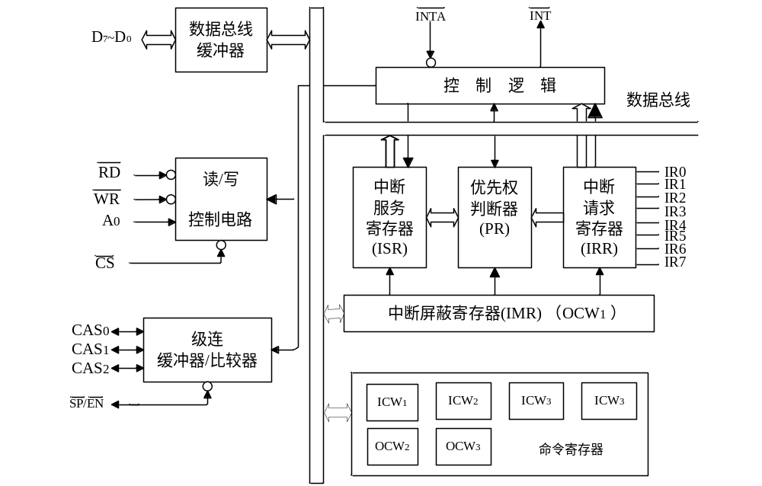
9.3.1 8259A的结构
8位
接受并锁存来自IR₀～IR₇的中断请求信号
第i位=1：IR_{i}有请求
第i位=0：IR_{i}没有请求
当中断请求响应后，IRR相应位复位

Slide 58
9.3.1 8259A的结构
8位
存放CPU送来的屏蔽信号
第i位=1：屏蔽IRi的中断请求
第i位=0：开放IRi的中断请求

Slide 59
9.3.1 8259A的结构
8位
记录正在处理中的所有中断请求
第i位=1：IRi正在处理
在多重中断时，ISR中可能有多位同时被置“1”

Slide 60
9.3.1 8259A的结构
8位
管理和识别IRR中各个中断源的优先级别

Slide 61
9.3.1 8259A的结构
接受和发出控制信号
INT和INTA

Slide 62
9.3.1 8259A的结构
8位，双向，三态
8259A和系统数据总线的接口，传输信号：
  CPU对8259A的控制字
  8259A送给CPU的状态信息
  8259A送给CPU的中断向量

Slide 63
9.3.1 8259A的结构
接收CPU送来的读/写信号和地址信息
片内地址的选择

Slide 64
9.3.1 8259A的结构
用于控制多片级联

Slide 65
9.3.1 8259A的结构
编程角度看，8259A有7个8位的寄存器：
4个初始化命令字寄存器（ICW₁～ ICW₄ ）
  系统初启时设定
3个操作命令字寄存器（OCW₁～ OCW₃ ）
  系统运行时，由应用程序设定

Slide 66
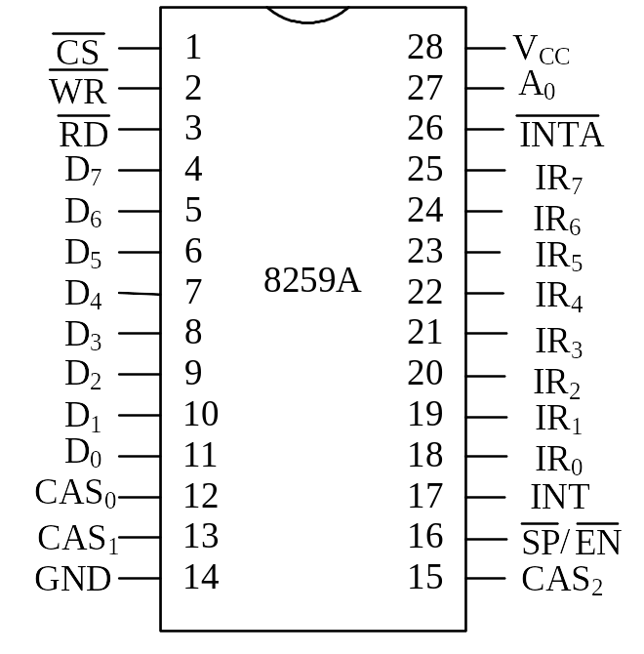
9.3.2 8259A的引脚
D₀~D₇
数据线
三态、双向
与DB的D₀～D₇相连
传递控制信号、状态信号、中断向量

Slide 67
9.3.2 8259A的引脚
IR₀~IR₇
中断请求输入信号
外设或者从片送入
触发方式：
  边沿触发
  电平触发

Slide 68
9.3.2 8259A的引脚
RD
读信号
输入
由CPU送入
低电平有效
有效时CPU读取8259A状态

Slide 69
9.3.2 8259A的引脚
WR
写信号
输入
由CPU送入
低电平有效
有效时CPU向8259A写入控制字

Slide 70
9.3.2 8259A的引脚
INT
中断请求信号
输出
单片时由8259A输出给CPU
级联时，主片INT连接CPU的INTR，从片INT连接主片的IR_{i}

Slide 71
9.3.2 8259A的引脚
INTA
中断响应信号
输入
CPU的中断应答信号输出给8259A

Slide 72
9.3.2 8259A的引脚
CS
片选信号
输入
低电平有效
有效时CPU才能访问8259A

Slide 73
9.3.2 8259A的引脚
A₀
端口地址选择信号
输入
每片8259A有2个端口地址：
  A₀=1
  A₀=0

Slide 74
9.3.2 8259A的引脚
CAS₂~CAS₀
级联信号
主、从片的连接线
  主片：输出
  从片：输入

Slide 75
9.3.2 8259A的引脚
SP/EN
从片/缓冲器允许信号，双向双功能信号
缓冲方式：输出，控制收发器的接收或发送；
非缓冲方式：输入,主片该引脚=1 ，从片该引脚=0

Slide 76
9.3.3 8259A中断处理过程
当有一条或若干条中断请求线（IR₇～IR₀）变为高电平，则中断请求寄存器IRR的相应位置位。
若中断请求线中至少有一条是中断允许的（中断屏蔽寄存器相应位开放，且请求中断的级别高于当前正在服务的中断或未处于中断服务程序中），则8259A通过INT引脚向CPU的INTR引脚发出中断请求信号。
CPU在当前指令执行完后，若检测到中断请求信号，且处于开中断状态（IF=1）则会暂停执行下一条指令，进入中断响应总线周期，发送两个INTA信号给8259A作为响应。

Slide 77
9.3.3 8259A中断处理过程
8259A在接受到来自CPU的第一个INTA信号后，使中断源中优先级最高的ISR位置位，而相应的IRR位被复位。在该周期中，8259A不向数据总线送任何内容。
在第二个INTA脉冲期间，8259A向CPU发出中断类型号（8位的二进制数，其中高位T₇～T₃是8259A初始化时设置的，而低3位是8259A自动插入的）, CPU获得后，将此向量乘以4，在中断向量表中找到相应的中断服务程序入口地址。

Slide 78
9.3.3 8259A中断处理过程
  中断响应周期结束后，CPU就转而执行中断服务程序。采用AEOI方式时，在第二个脉冲INTA结束时，ISR位被复位。否则，在中断服务程序中，应在IRET指令加入相应的EOI指令，使ISR的相应位复位。

Slide 79
9.3.4 8259A的工作方式
1、中断优先级管理方式
（1）一般全嵌套方式
按固定优先级别高低来管理中断：
    IR₀的优先级别最高，IR₇最低。
如果8259A初始化时未对优先管理方式进行编程，则8259A自动进入全嵌套方式。
当一个中断请求被响应时，ISR中的对应位被置“1”，8259A把中断类型码放到数据总线上，然后进入中断服务程序。
允许优先级更高的中断请求进入，但不允许同级、或低级的中断请求进入

Slide 80
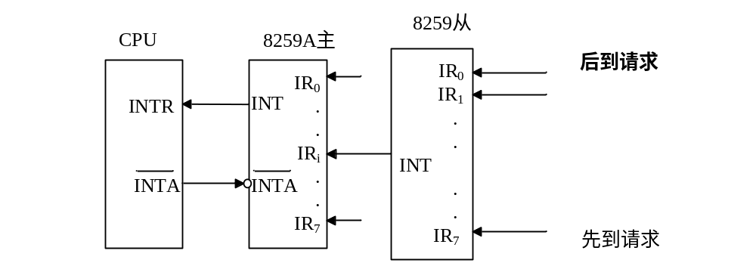
（2）特殊全嵌套方式
与全嵌套方式基本相同。
在处理某一级中断时，不但允许优先级更高的中断请求进入，也允许同级的中断请求进入。
主从结构的8259系统中，主片设置为特殊全嵌套方式。
通过ICW4的“SFNM”位可以设置此种方式。

Slide 81
（3）优先级自动循环方式
优先级是循环变化的(不希望有固定的优先级差别)；
一个设备的中断服务完成后，其优先级自动降为最低，而将最高优先级赋给原来比它低一级的中断请求。
由操作命令字OCW2来设定。
例如开始时，优先级队列还是：IR₀->IR₇，若此时出现了IR₃请求，响应IR₃并处理完成后，队列变为：
  IR₄，IR₅，IR₆，IR₇，IR₀，IR₁，IR₂，IR₃
IR
0
IR
IR
7
1
IR
IR
6
2
IR
IR
5
3
IR
4

Slide 82
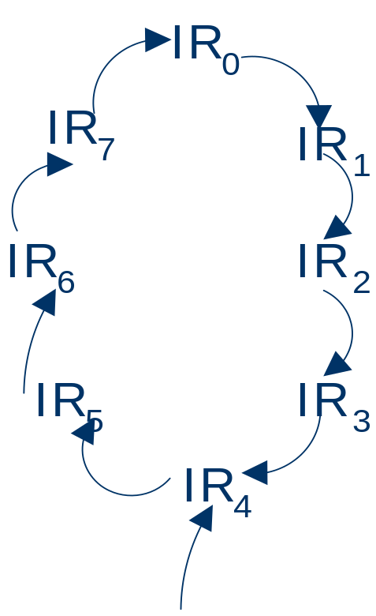
（4）优先级特殊循环方式
与优先级“自动循环方式”相比，只有一点不同：
可以设置开始的最低优先级。
例如，设定IR₄为最低优先级，那么IR₅就是最高优先级，其余各级按循环方法类推。
(OCW2:”110”)

Slide 83
（5）中断屏蔽方式
普通屏蔽方式
  通过对中断屏蔽寄存器(IMR)的设定，实现对相应位为“1”的中断请求的屏蔽。
  可通过OCW₁使IMR的一位或几位置“1”。
特殊屏蔽方式
  实现：
输出OCW₃(ESMM=1,SMM=1)
输出OCW₁(使IMR对应于本级的位为“1”)
……
……
输出OCW₁(使IMR对应于本级的位为“0”)
输出OCW₃(ESMM=1，SMM=0)
设置
“中断级无效”
撤销

Slide 84
2、结束中断的处理方式
（1）非自动中断结束（EOI）方式
EOI方式是指在中断服务程序末尾向8259A发出中断结束命令，清除ISR中的相应位，表示该级的中断服务程序已经结束。
EOI命令：
  普通EOI命令
  特殊EOI命令

Slide 85
2、结束中断的处理方式
普通EOI命令
适用于完全嵌套方式
  在全嵌套方式下，ISR中最高优先级的置“1”位，正对应于当前正在处理的中断，将其清“0”，就完成了当前正在处理中断的结束操作。
实现方法：
  在程序中往8259A的A₀=0端口输出一个操作命令字OCW₂，并使得OCW₂中的EOI=1，SL=0，R=0即可。

Slide 86
2、结束中断的处理方式
特殊EOI命令
在非全嵌套方式下，无固定的优先级序列(使用设置优先权命令或特殊屏蔽方式)，此时，根据ISR的内容就无法确定刚刚所响应(处理)的中断。这种情况下，就不能用上述的EOI方式进行中断结束处理，而必须用特殊的中断结束命令。
实现方法：
  OCW₂:EOI=1,SL=1,R=0,L₂～L_{0.}
  由L₂～L₀指定清除ISR中的哪一位。

Slide 87
2、结束中断的处理方式
（2）自动中断结束（AEOI）方式
在第二个INTA后沿，即完成对应的ISR位复位。
注意：AEOI方式是在中断响应后，而不是在中断处理程序结束后将ISR位清0。这样，在中断处理过程中，8259A中就没有“正在处理”的标识。此时，若有中断请求出现，且IF＝1，则无论其优先级如何(比本级高、低或相同)，都将得到响应。尤其是当某一中断请求信号被CPU响应后，如不及时撤销，就会再次被响应－“二次中断”
AEOI方式适合于中断请求信号的持续时间有一定限制以及不出现中断嵌套的场合。
通过ICW₄可以设置AEOI方式(AEOI=1)

Slide 88
3、中断触发方式
ICW₁的LTIM位可以设置中断触发方式
（1）电平触发方式
以IR_{i}引脚上出现的高电平作为中断请求信号；
请求一旦被响应，该高电平信号应及时撤除。
（2）边沿触发方式
以IR_{i}引脚上出现的由低电平向高电平的跳变作为中断请求信号；
跳变后高电平一直保持，直到中断被响应。

Slide 89
4、连接系统总线方式
由ICW₄的BUF位设置
（1）缓冲方式
主要用于多片8259A级联的大系统中；
8259A的SP/EN作为输出(EN有效)，此时，由ICW₄的M/S位来定义(标识)本8259A是主片还是从片。
8259A通过总线收发器（如8286）和数据总线相连。
（2）非缓冲方式
主要用于单片8259A或片数不多的8259A级联的系统中。
8259A直接与数据总线相连。
8259A的SP/EN作为输出(SP有效)。
M/S位无意义。

Slide 90
5、8259A的中断查询方式
当系统的中断源很多，超过64个时，8259A可工作在查询方式。
有两种情况需要用软件查询方法来确认中断源：
1）8259A的INT引脚没连接到CPU的INTR引脚
2）CPU正处于关中断（IF=0），所以CPU不能响应从8259A来的中断请求。

Slide 91
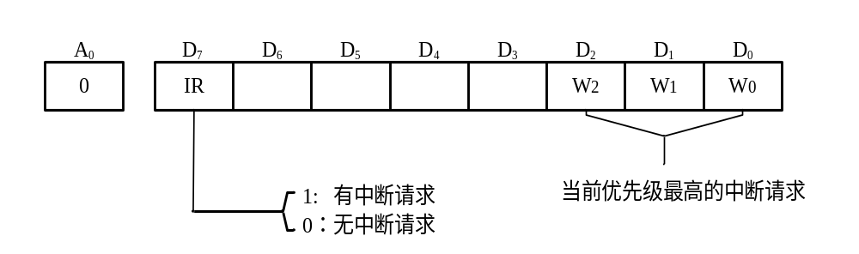
5、中断查询方式
实现方法：
  先向8259A发查询命令（ OCW₃ 中P置1）
  执行一条读指令(IN)，读出专门的“中断状态字”：
  当8259A收到P=1的查询命令后，在下一个RD信号使ISR的相应位置“1”，就像收到了INTA一样，并把上图所示的“中断状态字”送到数据总线上，由CPU读入AL。
0 | 0 | 0 | 0 | 1 | 1 | 0 | 0
P

Slide 92
5、中断查询方式
例如：已知在PC机中8259A的端口地址为20H和21H，读查询字（读出最高级别的中断请求IR_{i}）的程序段如下：
MOV AL，0CH ；OCW₃=0CH
OUT 20H，AL ；OCW₃写入8259A，P←1
IN AL，20H ；读8259A的20H端口，得到查询字内容

Slide 93
9.3.5 8259A的编程与应用
8259A的编程包含两个部分：
  初始化编程
  在中断系统进入正常运行之前，通过设置初始化命令字（ICW_{l}～ICW₄）来预置工作方式；
  按固定的先后次序写入。
  工作方式编程
  通过对设置操作命令字（OCW₁～OCW₃）来实现8259A运行中的操作控制；
  可在8259A被初始化之后的任何时候使用。
  可单独使用。

Slide 94
9.3.5 8259A的编程与应用
从编程角度看，8259A内部有2组寄存器：
  初始化命令字寄存器
  操作命令字寄存器
8259A对寄存器的访问通过端口
每一个8259A芯片都有两个端口地址：
  在下面命令字格式图示中，左边都有一个上方标“A₀”的方框：
  框内为“0”，表示该命令字应写入8259A的A₀为“0”的端口；
  框内为“1”，表示该命令字应写入8259A的A₀为“1”的端口。

Slide 95
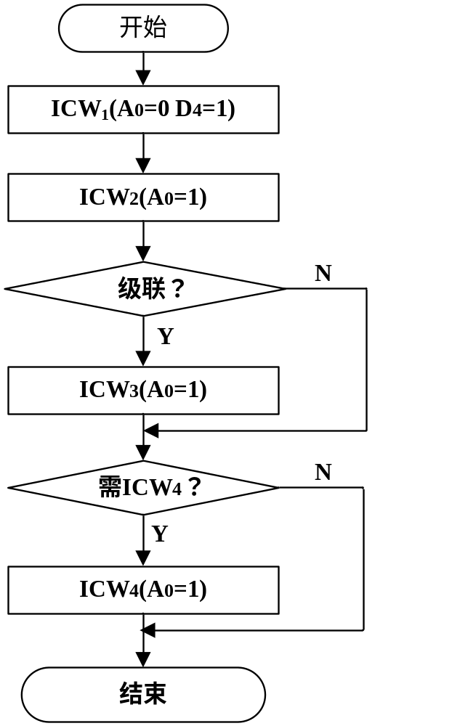
1、8259A的初始化命令字ICW
说明：
ICW按固定的顺序写入；
ICW₁、 ICW₂必须设置；
ICW₃在级联时设置；
ICW₄在需要设置某些工作方式时使用；
级联时，每一片8259A都要分别初始化。

Slide 96
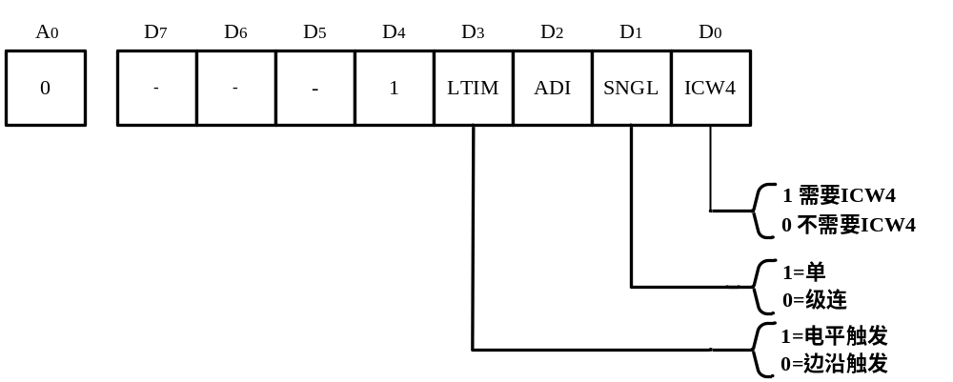
1、8259A的初始化命令字ICW
（1）初始化命令字ICW₁
D₃（LTIM）表示IR_{i}的中断请求起作用的触发方式。
D₂（ADI）设置调用时间间隔，80x86CPU模式下不用。
D₁（SNGL）表示系统是使用单片8259A还是多片8259A。
D₀（ICW4）表示是否需要ICW₄。
D₅～D₇ 80x86 CPU系统中未用，通常设置为0。

Slide 97
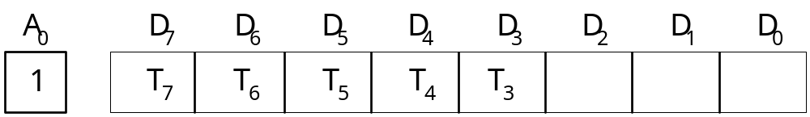
（2） 初始化命令字ICW₂
设定8259A的中断类型号
D₇～D₃为中断类型号的高5位；
D₂～D₀任意值，一般为000；
高5位(ICW₂ 的D₇～D₃位）
中断类型号
（8位）
低3位(由8259A按IR₀～IR₇三位编码值自动填入)

Slide 98
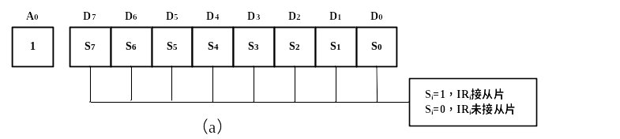
（3）初始化命令字ICW₃
8259A作为主片的格式：

Slide 99
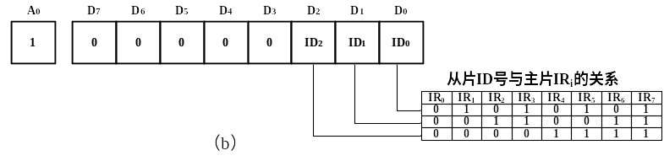
（3）初始化命令字ICW₃
8259A作为从片的格式：
D₇～D₃为00000；
D₂～D₀为IR₀～IR₇三位编码值；表示从片的INT输出与主片8259A中的哪一个IRi相连接。

Slide 100
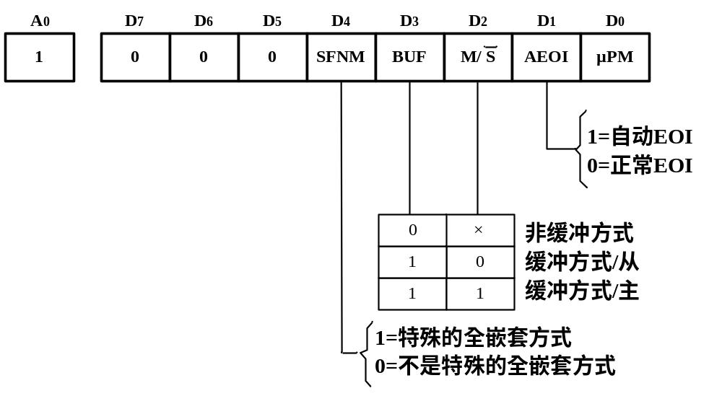
（4）初始化命令字ICW₄
D₀（μPM）：D₀=1为80x86系统，D₀=0为8080／8085系统；
D₇～D₅为未定义，一般为000。

Slide 101
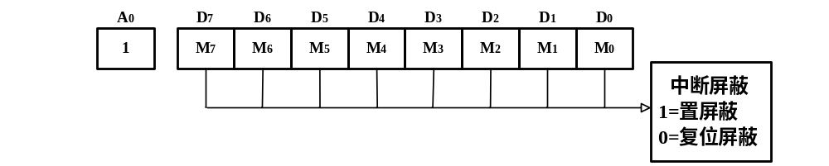
2．8259A的操作命令字
（1） 操作命令字OCW₁（屏蔽操作命令字）
进行屏蔽操作
直接对IMR相应位置位或复位

Slide 102
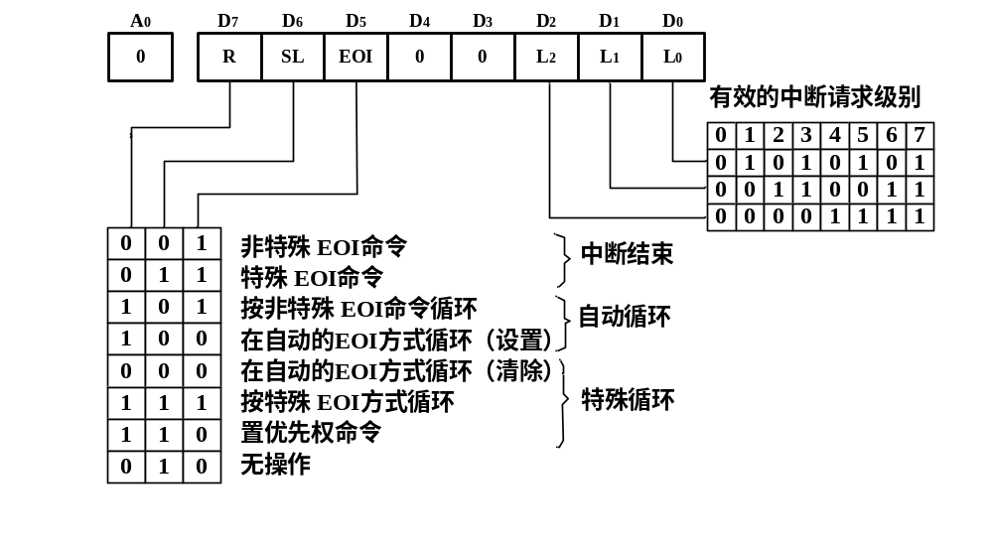
（2）操作命令字OCW₂
设置中断结束方式和优先级循环方式。

Slide 103
（2）操作命令字OCW₂
D₇（R）：中断排队是否循环的标志。R=1为优先级循环方式，R=0为固定优先级方式。
D₆（SL）：选择L₂L₁L₀编码是否有效的标志。若SL=1，则L₂L₁L₀编码有效，若SL=0，则无效。
D₅（EOI）：中断结束命令。D₅=1时，则使现行的ISR中最高优先级的相应位复位（一般中断结束方式），或由L₂L₁L₀指定的ISR相应位复位（特殊中断结束方式）。
D₂～D₀（L₂～L₀）：对应8个二进制编码，只有在SL位为“1”时才有效。有两个作用：
  在特殊EOI命令中，表示清除的是ISR的哪一位
  优先权特殊循环方式中，表示系统中最低优先级编码

Slide 104
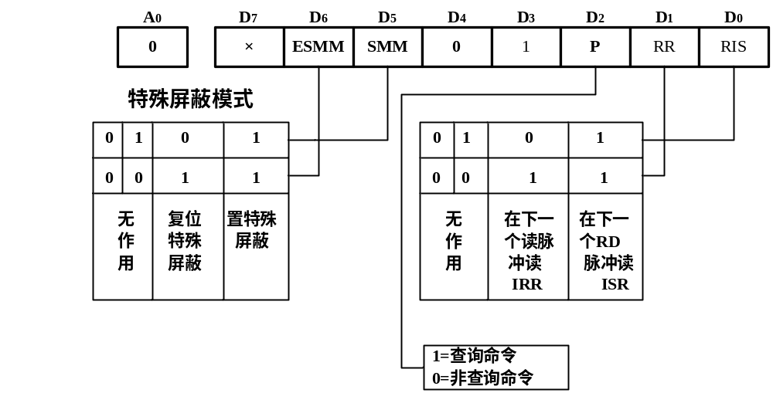
（3） 操作命令字OCW₃

Slide 105
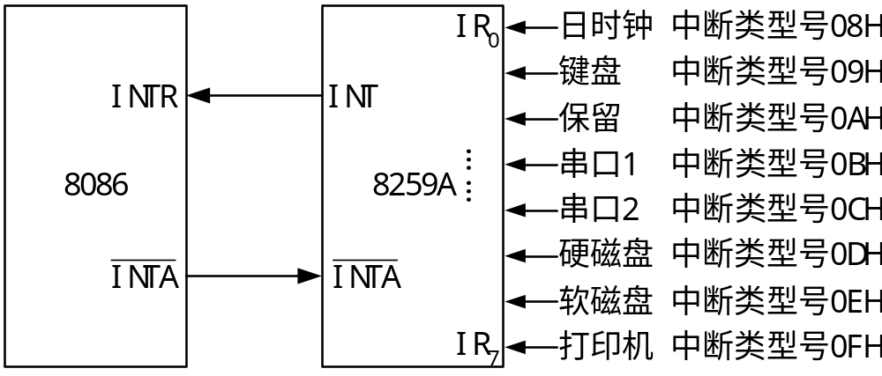
3、8259A应用举例
(1) 8259A在8086微机系统中的应用
【例9-1】在8086微机系统中使用一片8259A，如图所示。已知：8259A的I/O端口地址为20H和21H。编程完成对8259A的初始化。

Slide 106
MOV AL，00010011B
OUT 20H，AL ；ICW₁，边沿触发，单片8259A，需ICW₄
MOV AL，00001000B
OUT 21H，AL ；设置ICW₂，中断类型号高5位为00001
MOV AL，00001101B
OUT 21H，AL ；设置ICW₄，非自动中断结束方式，
；完全嵌套方式，缓冲方式

Slide 107
【例9-2】已知条件同【例9-1】，编程设置中断屏蔽寄存器，只允许IR₀和IR₁中断，其余不变。
IN AL，21h ；读出IMR
AND AL，0FCH ；只允许IR₀和IR₁中断，其余不变
OUT 21H，AL ；写OCW₁
【例9-3】已知条件同【例9-1】，编程发送结束中断命令。
MOV AL，20H
OUT 20H，AL ；写OCW₂

Slide 108
【例9-4】已知条件同【例9-1】，编程设置OCW₃，读IRR。
MOV AL，0AH ；写OCW₃，发读IRR命令
OUT 20H，AL
NOP ；等待8259A响应
IN AL，20H ；读IRR

Slide 109
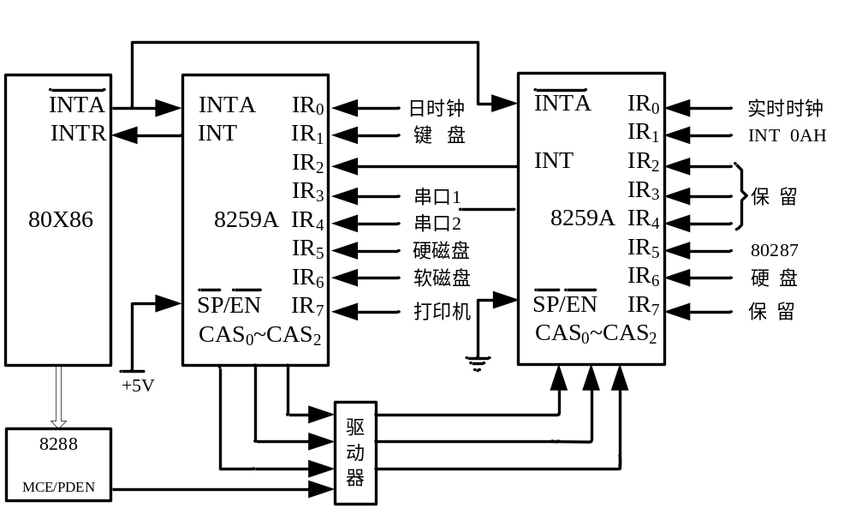
（2）8259A的级联
【例9-5】如图所示，在PC/AT系统中，使用2片8259A构成级联中断系统。系统分配给主片端口地址为：20H和21H，中断类型号是：08H～0FH；从片端口地址为：A0H和A1H，中断类型号是：70H～77H。编程完成对8259A的初始化。

Slide 110
主片8259A的初始化程序：
MOV AL,11H ；设置ICW₁，边沿触发，需ICW₄
OUT 20H,AL
MOV AL,08H ；设置ICW₂，中断类型号的高5位为00001
OUT 21H,AL
MOV AL,04H ；设置ICW₃，从片连到主片的IR₂上
OUT 21H,AL
MOV AL,15H ；设置ICW₄，非缓冲，非AEOI，特殊全嵌套方式
OUT 21H,AL

Slide 111
从片8259A的初始化程序：
MOV AL,11H ；设置ICW₁，边沿触发，需ICW₄
OUT 0A0H,AL
MOV AL,70H ；设置ICW₂，中断类型号的高5位为01110
OUT 0A1H,AL
MOV AL,02H ；设置ICW₃，设定从片级联于主片的IR₂
OUT 0A1H,AL
MOV AL,01H ；设置ICW₄，非缓冲，非AEOI，全嵌套方式
OUT 0A1H,AL

Slide 112
【例9-6】已知条件同【例9-5】，编程读ISR
MOV AL，0BH
OUT 0A0H，AL ；写OCW₃
NOP
IN AL，21h ；读出IMR

Slide 113
【例9-7】已知条件同【例9-5】，编程实现从片发EOI命令。
MOV AL，20H
OUT 0A0H，AL ；写OCW₂
【例9-8】已知条件同【例9-5】，编程实现主片发EOI命令。
MOV AL，20H
OUT 20H，AL ；写OCW₂

Slide 114
9.4 中断程序设计
9.4.1 中断程序设计方法
中断程序设计一般有以下步骤：
1、设置中断向量表
有多种方法：
  利用传送指令直接访问中断向量表的相应存储单元。
  利用DOS系统功能INT 21H的25H和35H子功能修改中断向量。
  利用串操作指令设置。
  ………………

Slide 115
2、设置中断控制器8259A
若在PC机上实现中断控制，可用PC机内8259A。此时，主要是对已初始化的8259A的IMR进行设置，允许相应位开放中断。
下面的程序段实现了对IMR的修改和恢复功能。
INTIMR DB ?
…
IN AL，21H ；读出IMR
MOV INTIMR，AL ；保存原IMR内容
AND AL，0F7H ；允许IRQ3，其它不变
OUT 21H，AL ；设置新IMR内容
…
下面的代码可以恢复IMR原先的内容
MOV AL，INTIMR ；取出保留的IMR原内容
OUT 21H，AL ；重写OCW1

Slide 116
3、设置CPU的中断允许标志IF
初始化时先利用CLI指令，关中断；
初始化结束后，根据需要在程序中适当的地方利用STI指令，开中断。

Slide 117
4、设计中断服务程序
中断服务程序分为以下几个部分：
  定义为过程
  保护现场
  开中断
  中断服务
  8259A结束中断
  恢复现场
  中断返回

Slide 118
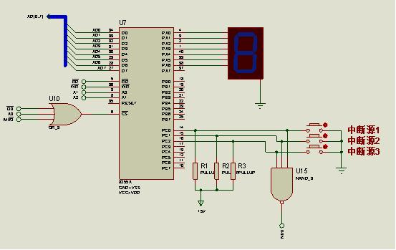
9.4.2 中断程序设计举例
（1）非屏蔽中断程序设计举例
【例9-9】某非屏蔽中断系统电路如图所示，试编程实现下列功能：CPU响应中断后，从8255A的端口C读取中断源的中断请求信息，进行中断源的识别后，中断源的编号在数码管上显示。

Slide 119
CTR1 EQU 0006h
C1 EQU 0004H
DATA SEGMENT
TAB DB 3FH，06H，5BH，4FH，66H，6DH，7DH，07H，7FH
DATA ENDS
CODE SEGMENT 'CODE'
ASSUME DS:DATA， CS:CODE
START:
MOV AX，DATA
MOV DS，AX
MOV AX，0
MOV ES，AX ；中断向量表的段基址为0000H
MOV DI，4*2 ；非屏蔽中断类型码为2
MOV AX，OFFSET INTR_KEY

Slide 120
CLD ；用串操作指令设置中断向量表
STOSW
MOV AX，SEG INTR_KEY
STOSW
MOV AX，DATA
MOV ES，AX
MOV AL，10001001B ；8255A初始化
MOV DX，CT1
OUT DX，AL
JMP $ ；循环等待

Slide 121
DISPLAY:
MOV DX，0000H
LEA BX，TAB
XLAT
OUT DX，AL
IRET ；中断返回
INTR_KEY ENDP
KEY PROC NEAR
MOV DX，C1
IN AL，DX
RET
KEY ENDP
CODE ENDS
END START

Slide 122
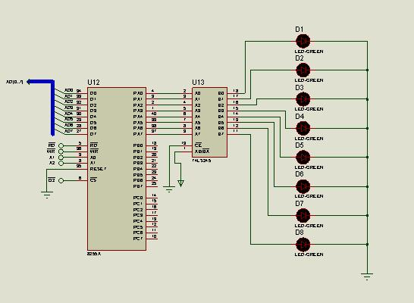
（2）可屏蔽中断程序设计举例
【例9-10】某屏蔽中断系统电路如图所示，试编程实现下列功能：8259A的IR₀接收来自定时器中断请求，它每隔1s产生一次中断，在中断服务程序中，利用8255A的端口A驱动发光二极管每隔1秒依次发光。

Slide 123
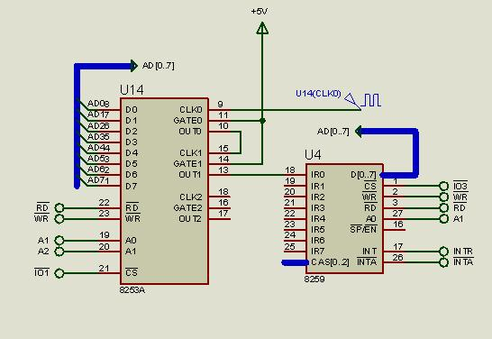

Slide 124
分析：
8255A为数据接口，CPU通过A口控制发光二极管的显示。 8255A的A口工作在方式0的输出。
8253为定时器接口，输入信号为1MHZ，通过通道0和通道1级联产生1秒定时信号作为中断请求信号，8253的通道0工作在方式3，通道1工作在方式0，计数结束产生中断信号。8253通道1的输出接8259A的IR₀。
程序分为主程序和中断服务子程序。主程序包括8255A、8253、8259A的初始化和中断向量表的设置。

Slide 125
IO2 EQU 0400h
IO3 EQU 0600h
IO4 EQU 0800h
……
CLI ；关中断
CLD ；用串操作指令设置中断向量表
MOV AX，0
MOV ES，AX
MOV DI，4*60H ；中断类型号为60H
LEA AX，INTPROC
STOSW
MOV AX，SEGI NTPROC
STOSW

Slide 126
MOV DX，IO3 ；8259A初始化
MOV AL，00010011B
OUT DX，AL
MOV AL，60H
MOV DX，IO3+2
OUT DX，AL
MOV AL， 1
OUT DX，AL
MOV AL，11111110B
OUT DX，AL ；完成初始化
MOV AL，10000000B ；8255A初始化
MOV DX，IO2+6
OUT DX，AL
MOV AL，00H
MOV DX，IO2
OUT DX，AL

Slide 127
MOV AL，37H ；8253初始化
MOV DX，IO1+6
OUT DX，AL
MOV DX，IO1
MOV AL，00H
OUT DX，AL
MOV AL，10H
OUT DX，AL
MOV AL，71H
MOV DX，IO1+6
OUT DX，AL
MOV DX，IO1+2
MOV AL，00H
OUT DX，AL
MOV AL，10H
OUT DX，AL
MOV BL，1 ；开始时D1亮
STI

Slide 128
INTPROC PROC FAR ；中断服务子程序
PUSH AX ；保护现场
PUSHF
MOV AL，BL ；对8255A的A口送数
MOV DX，IO2
OUT DX，AL
ROL AL，1
MOV BL，AL
MOV AL，37H ；重新设置8253
MOV DX，IO1+6
OUT DX，AL
MOV DX，IO1
MOV AL，00H
OUT DX，AL
MOV AL，10H
OUT DX, AL

Slide 129
MOV AL，71H
MOV DX，IO1+6
OUT DX，AL
MOV DX，IO1+2
MOV AL，00H
OUT DX，AL
MOV AL，10H
OUT DX，AL
MOV AL，20H ；发EOC命令
MOV DX，IO1
OUT DX，AL
OUT 20H，AL
POPF ；恢复现场
POP AX
IRET ；中断返回
INTPROC ENDP

